Slide 1
RICARDO GUTIERREZ VALENZUELA
ANALISIS DE TENDENCIAS DE TIPOS DE VIDEO SEGUN EL PAIS

Slide 2
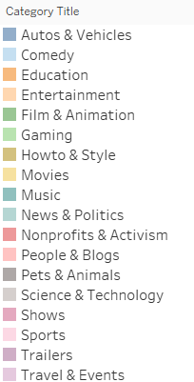
En este trabajo se analizaran datos acerca de que tipo de videos suelen observarse en distintos países, para ello tenemos los siguientes países y géneros de videos:
Explicación
Paises: Estados Unidos, Russia, Japon, India y Francia

Slide 3
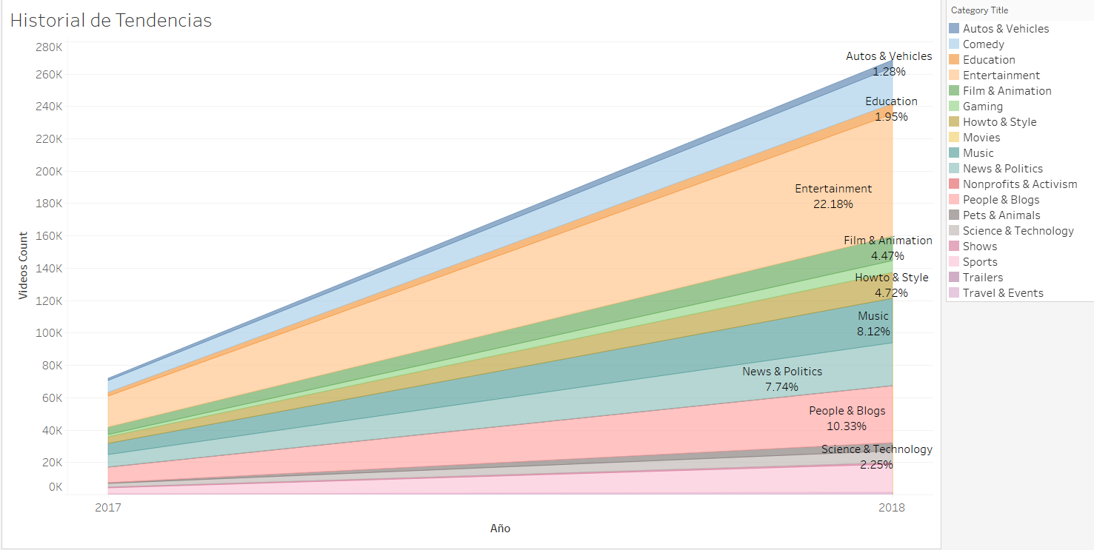
¿Qué categorías de videos estuvieron en tendencia más frecuentemente?
Se realizo la siguiente grafica para comparar la tendencia de los géneros a través del tiempo.
En ella se pueden observar los géneros con mayor porcentaje de vistas:
Entretenimiento 22%
Personas y blogs 10%
Música 8%

Slide 4
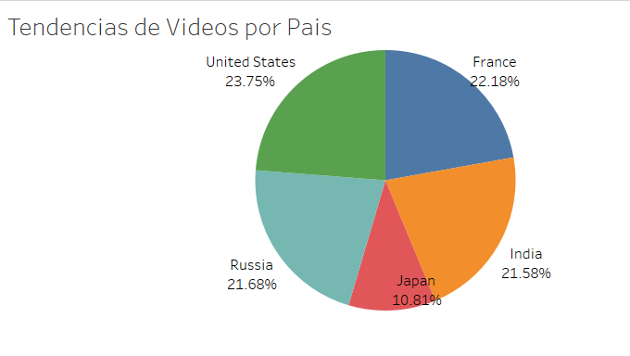
¿Cómo se distribuyeron en las regiones?
Estados Unidos abarca el 23 % del total de videos vistos
Francia el 22%
India el 21%
Rusia 21%
Japon 10%

Slide 5
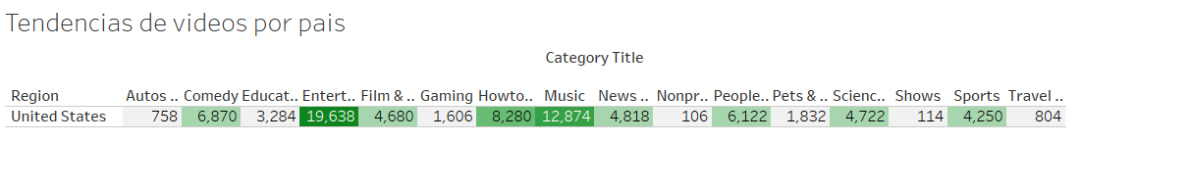
¿Qué categorías fueron particularmente populares en los Estados Unidos?
Entretenimiento
Música
Como hacerlo y Estilo

Slide 6
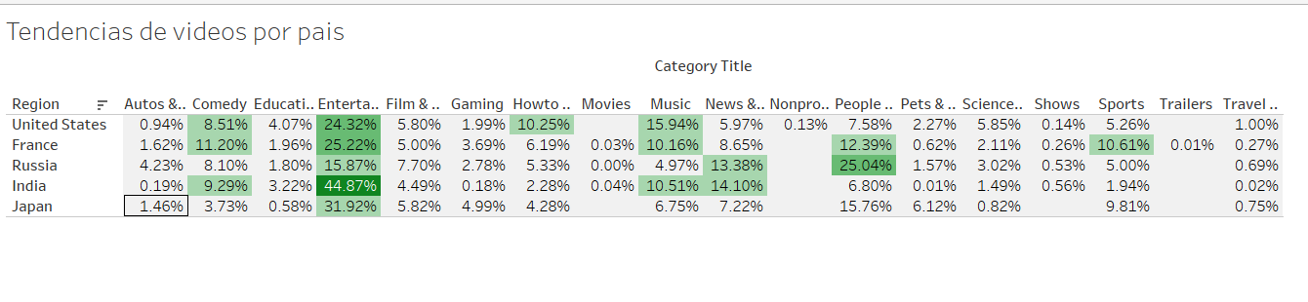
¿Hubo diferencias entre las categorías populares en Estados Unidos y en otros lugares?
Todos los países excepto Rusia ven el entretenimiento de primer lugar

